Slide 1
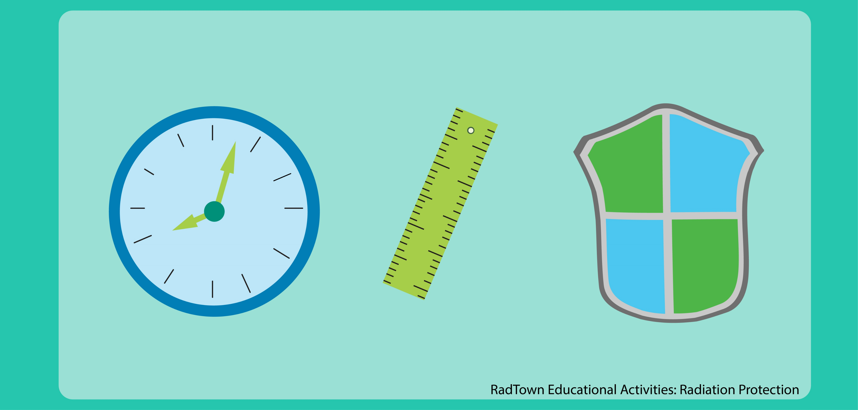





विकिरण से सुरक्षा
( टाइम, डिस्टेंस, शिल्डिंग)
निरीक्षक/जीडी तौशिफ खान

Slide 2
विकिरण। विकिरण खतरे के प्रकार (आंतरिक, बाहरी) टीडीएस के प्रभाव का वर्णन करें। एचवीएल और टीवीएल को परिभाषित करें। समाप्ति
उद्देश्य
इस पाठ के पूरा होने पर आप निम्न में सक्षम होंगे:

Slide 3
क्या मनुष्य विकिरण को महसूस कर सकता है?
नहीं

Slide 4
विकिरण
एक परमाणु के नाभिक से कणों के रूप में या विद्युत चुम्बकीय तरंगों के रूप में ऊर्जा का संचरण। विकिरण दो प्रकार के होते हैं
1 आयनीकरण विकिरण 2 गैर-आयनीकरण विकिरण

Slide 5
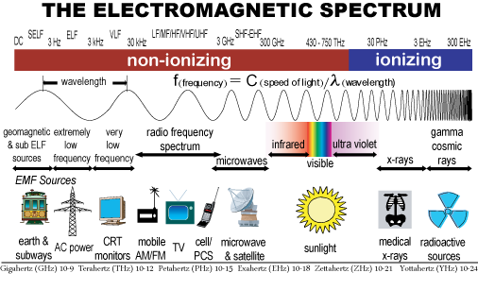
विकिरण

Slide 6
का प्रकार विकिरण खतरों
विकिरण खतरों को मोटे तौर पर इस प्रकार वर्गीकृत किया गया है:
बाहरी विकिरण खतरा:
बाहरी विकिरण के खतरे तब होते हैं जब विकिरण का स्रोत शरीर के बाहर होता है।
आंतरिक विकिरण खतरा:
आंतरिक विकिरण खतरों का परिणाम तब होता है जब शरीर रेडियोआइसोटोप से आंतरिक रूप से दूषित हो जाता है।

Slide 7
आंतरिक जोखिम से सुरक्षा
हवाई विकिरण के संभावित स्रोतों के साथ अतिरिक्त सावधानी बरतें। संभावित रूप से दूषित क्षेत्रों में खाना, पीना, धूम्रपान नहीं करना। उचित सुरक्षात्मक उपकरण पहनें। खुले घावों को ढकें। बार-बार सर्वेक्षण करें।

Slide 8
आंतरिक एक्सपोजर के मार्ग
साँस लेना (नाक) अंतर्ग्रहण (भोजन और पानी) इंजेक्शन (कट और घावों के माध्यम से)

Slide 9
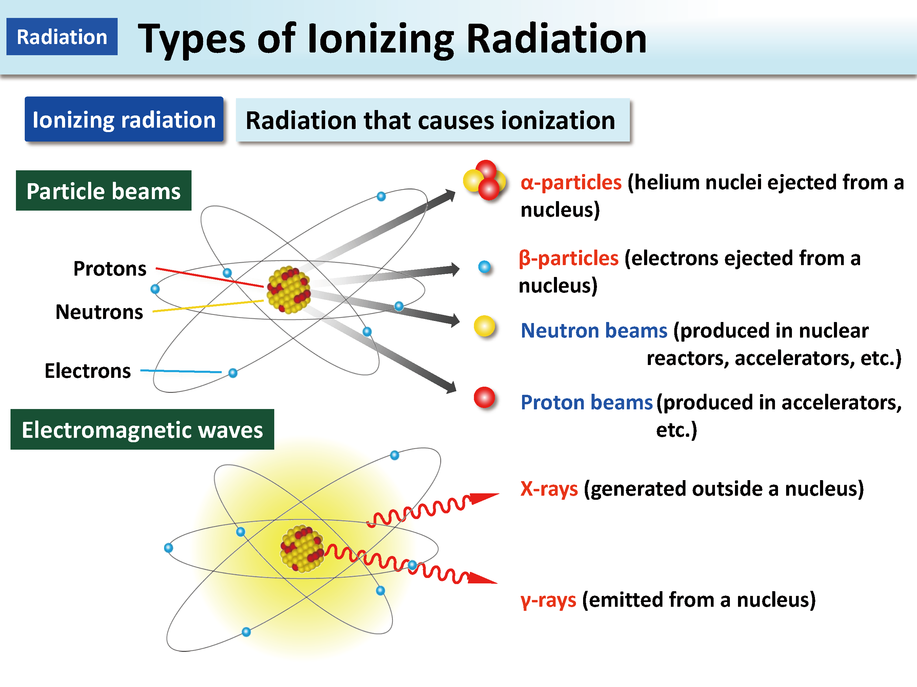
आयनकारी विकिरण

Slide 10
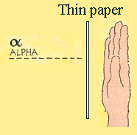
एल्‍फ़ा कण
वजन: भारी हवा में सीमा: < 5 सेमी प्रभार : +2 परिरक्षण: कागज की एक शीट खतरा: केवल आंतरिक

Slide 11
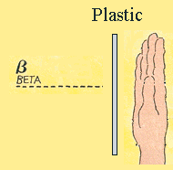
बीटा कण
प्रभार : -1 वजन: बहुत हल्का हवा में सीमा: ऊर्जा पर निर्भर खतरा: आंतरिक और बाहरी दोनों परिरक्षण: कम जेड (यानी ल्यूसाइट, प्लास्टिक)

Slide 12
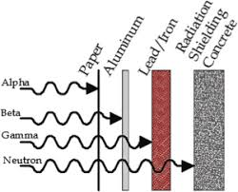
विकिरण की प्रवेश शक्ति

Slide 13
विकिरण की प्रवेश शक्ति
α
Paper
Plastic
Lead
Concrete
++
Alpha
Beta
Gamma and X-rays
γ
n
Neutron

Slide 14
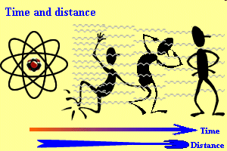
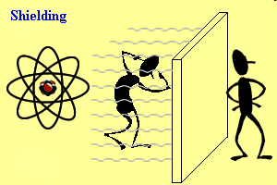
विकिरण संरक्षण तकनीक
अलारा सिद्धांत बाहरी विकिरण के खतरे को नियंत्रित करने के लिए तीन बुनियादी कारक हैं: टाइम डिस्टेंस शिल्डिंग

Slide 15
समय/टाइम
काम को निष्पादित करने के लिए एक्सपोजर के समय को व्यावहारिक न्यूनतम रखकर समय का उपयोग सुरक्षा कारक के रूप में किया जाता है। किसी दिए गए एक्सपोज़र समय के लिए किसी व्यक्ति द्वारा प्राप्त खुराक सरल समीकरण का अनुसरण करती है। कुल खुराक = खुराक दर x एक्सपोजर समय इस प्रकार, रेडियोधर्मी स्रोत के पास जितना कम समय बिताया जाएगा, विकिरण की खुराक कम होगी।

Slide 16
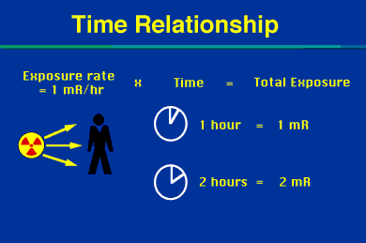
समय/टाइम संबंध

Slide 17
समय/टाइम व्यवस्थापन
एक्सपोजर का समय कम से कम करें। विकिरण स्रोत के साथ किसी भी काम की योजना पहले से बनाई जानी चाहिए। प्रत्याशित स्थितियों से परिचित होने के लिए डमी ऑपरेशन किए जाने चाहिए। व्यक्तिगत खुराक को कम करने के लिए समूह/कर्मचारियों द्वारा काम साझा किया जाना चाहिए।

Slide 18
डिस्टेंस
बाहरी विकिरण के खतरे को कम करने का सबसे प्रभावी और किफायती तरीका विकिरण स्रोत और काम पर व्यक्ति के बीच की दूरी को बढ़ाना है। विकिरण की तीव्रता स्रोत से दूरी के वर्ग से गिरती है। इसे व्युत्क्रम वर्ग नियम के रूप में जाना जाता है।

Slide 19
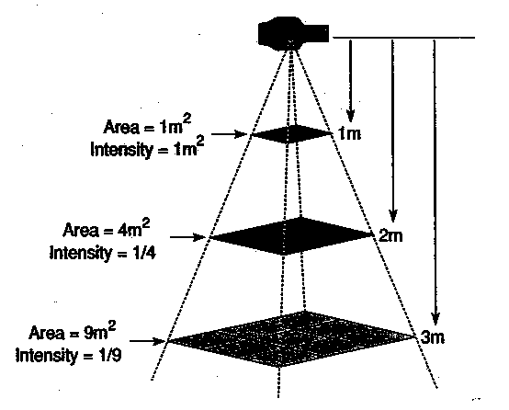
डिस्टेंस प्रभाव

Slide 20
डिस्टेंस प्रभाव
गणितीय रूप से इसे इस प्रकार व्यक्त किया जा सकता है आर = के/डी2 जहां आर-राड। खुराक, D- स्रोत से दूरी और विशेष रेडियोधर्मी स्रोत के लिए k-स्थिरांक। चूंकि k विशेष स्रोत के लिए स्थिर है और यदि स्रोत नहीं बदला जाता है तो हमारे पास है I1D12 = I2D22 कहां I1 दूरी D1 पर विकिरण तीव्रता है I2 दूरी D2 पर विकिरण तीव्रता है

Slide 21
शिल्डिंग
जब उपलब्ध हो, अधिकतम दूरी और न्यूनतम समय विकिरण को स्वीकार्य रूप से कम मूल्य पर न लाएं। कंक्रीट, स्टील, सीसा और अन्य उच्च जेड सामग्री जैसी सामग्रियों का उपयोग एक्स-रे या गामा विकिरण स्रोतों और कर्मियों के बीच ढाल के रूप में किया जाता है। ये परिरक्षण सामग्री विकिरण को अवशोषित करती है।

Slide 22
सुझाई गई परिरक्षण/शिल्डिंग सामग्री
अल्फा : शून्य बीटा: प्लास्टिक शीट, पर्सपेक्स, एल्यूमिनियम गामा : रेत बैग, ईंटें, स्टील, कंक्रीट, सीसा। एक्स-रे: कंक्रीट, सीसा न्यूट्रॉन : पानी, कंक्रीट

Slide 23
एचवीएल और टीवीएल
एचवीएल - (आधा मान परत): - जो विकिरण की तीव्रता को उसके प्रारंभिक मूल्य के आधे से कम कर देता है। टीवीएल (दसवीं मान परत): - यह एक निर्दिष्ट पदार्थ की मोटाई है जो विकिरण की तीव्रता को उसके प्रारंभिक मूल्य के दसवें हिस्से (1/10) तक कम कर देती है।

Slide 24


विकिरण। विकिरण खतरे के प्रकार (आंतरिक, बाहरी) टीडीएस के प्रभाव का वर्णन करें। एचवीएल और टीवीएल को परिभाषित करें। समाप्ति
समीक्षा

Slide 25

कोई भी प्रश्न?

Slide 26


1. एचवीएल क्या है? उत्तर- यह एक विशिष्ट सामग्री की मोटाई है जो विकिरण की तीव्रता को उसके प्रारंभिक मूल्य के आधे हिस्से तक कम करने के लिए आवश्यक है। 2. टीडीएस का फुल फॉर्म क्या है? उत्तर- समय दूरी परिरक्षण
मूल्यांकन

Slide 27
धन्यवाद

